Slide 1

Manuel de la CCE pour le contrôle de la protection des eaux
1.2 Produits phytosanitaires (PPh), engrais, diesel et autres substances et liquides de nature à polluer les eaux
Les indications spéciales pour les alpages / exploitations d’estivage sont signalées par le symbole suivant:
État du 12 décembre 2022, avec complément du 2 février 2026 au point 1.2.5, diapositive 17 (marqué en jaune)

Slide 2
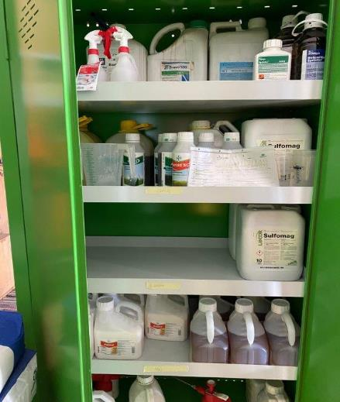
1.2.1 Entreposage des produits phytosanitaires (PPh)
Les tiroirs de l'armoire de stockage des PPh servent également de cuve de rétention. Ils sont suffisamment grands pour contenir le volume du plus grand récipient de PPh.
Remarque :
Un local de stockage dont le sol ne présente pas de trous, de fissures, etc. et qui est équipé d'un seuil ou d'un dispositif similaire permettant de retenir les PPh qui s'écoulent dans le local de stockage et d'éviter qu'ils ne sortent du local, correspond à un bac de rétention et est donc en règle.
Source : E. Müller

Slide 3
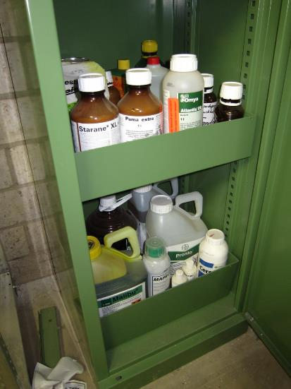
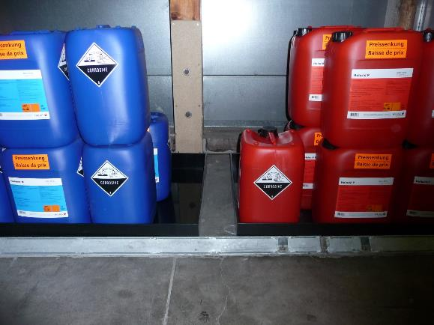
1.2.1 Entreposage des produits phytosanitaires
Sol ou cuve de rétention (éventuellement séparée) appropriés sans fissures, trous, etc.
Source : AWEL, ZH
Source : AWEL, ZH

Slide 4
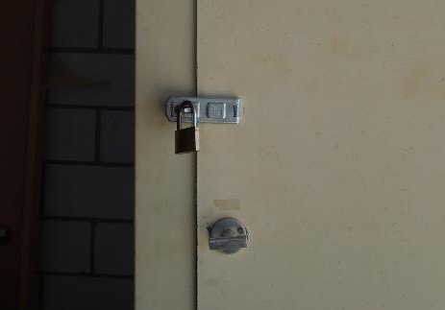
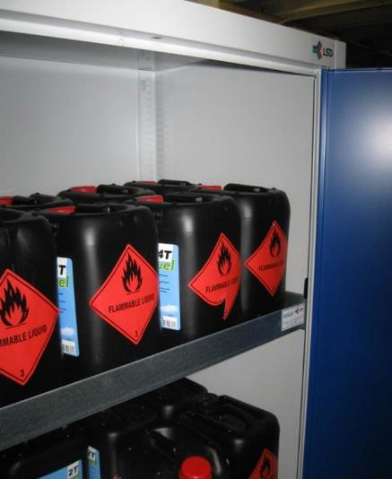
1.2.1 Entreposage des produits phytosanitaires
Source : AGRIDEA
Entreposage des matières inflammables dans une armoire résistante au feu et qui peut être fermée à clé.
Source : AWEL, ZH

Slide 5
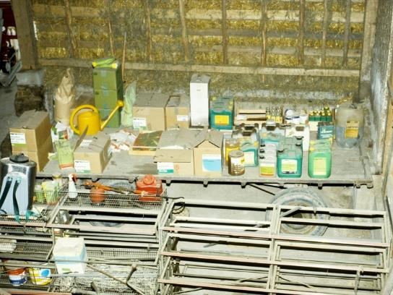
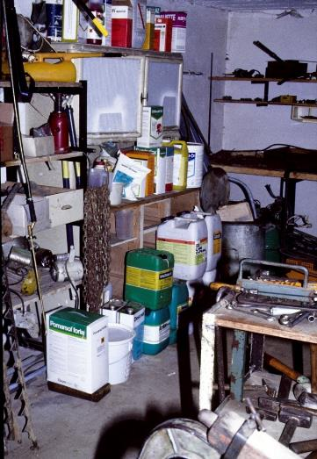
1.2.1 Entreposage des produits phytosanitaires
Source : Qualinova
Manquement : Entreposage de PPh inflammables dans un local non résistant au feu, le local ne peut pas être fermé à clé.
Source : Qualinova

Slide 6
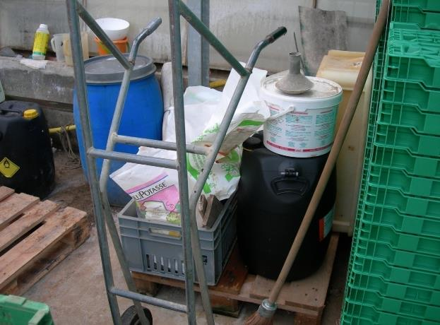
1.2.1 Entreposage des produits phytosanitaires
Source : Qualinova
Manquement : Matières inflammables non stockées dans un local / une armoire résistant au feu.

Slide 7
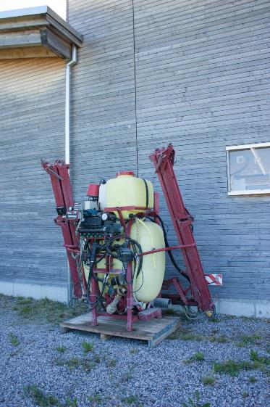
1.2.2 Aire de rangement des pulvérisateurs et atomiseurs
Manquement si cette aire de rangement est utilisée en cas de précipitations (l’appareil doit être rangé dans un abri, sous un toit ou recouvert d’une protection amovible).
Source : AGRIDEA

Slide 8
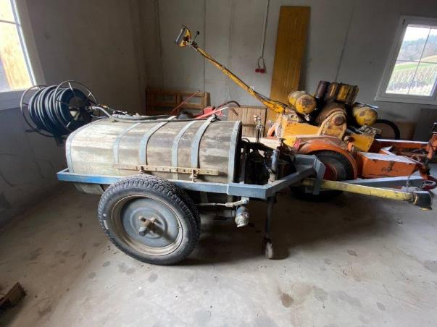
1.2.2 Aire de rangement des pulvérisateurs et atomiseurs
En cas de précipitations, les guns et les canons doivent également être parqués sous un toit ou recouverts d'une bâche. Ainsi, les éventuels résidus de PPh sur les appareils ne sont pas lessivés et ne s'infiltrent pas ou ne parviennent pas dans les eaux de surface.
Source : E. Müller

Slide 9
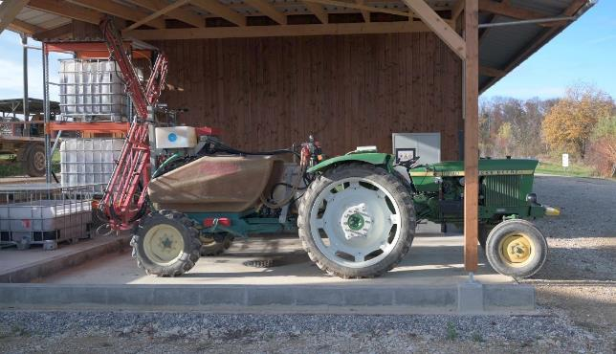
1.2.3 Aire de remplissage et de nettoyage des pulvérisateurs et des atomiseurs
L'aire de remplissage et de nettoyage n‘a ni trous ni de fissures et présente une protection contre les débordements (bordure). L'eau de nettoyage est dirigée vers un système spécial (à gauche sur la photo). Si l'inclinaison de la place garantit une récupération complète de l'eau de nettoyage dans une chambre de collecte, il n'est pas nécessaire de surélever la bordure.
Les places mobiles doivent être résistantes aux intempéries et disposer d'une bordure d'au moins 15 cm.
(Cf. Recommandation intercantonale pour les aires de
remplissage et de lavage des pulvérisateurs et la
gestion dans l'agriculture des eaux de rinçage et de
nettoyage contenant des produits phytosanitaires (octobre 2020).
Source : M. Plath

Slide 10
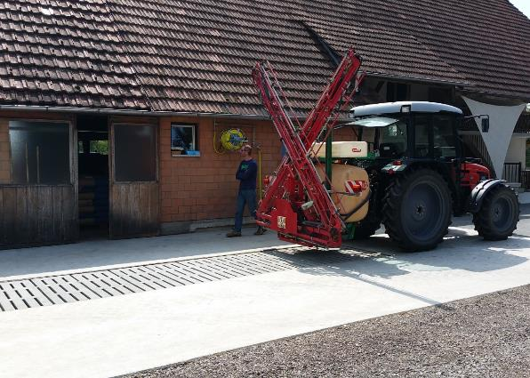
1.2.3 Aire de remplissage et de nettoyage des pulvérisateurs et des atomiseurs
Aire fixe pour le remplissage et le nettoyage des appareils. L'eau de nettoyage est collectée dans un réservoir à lisier en service.
Remarque :
L'eau de nettoyage des PPh peut être collectée dans un réservoir à lisier (sans apport de lisier), si un certificat d'étanchéité valable est disponible.
Source : AWEL, ZH

Slide 11
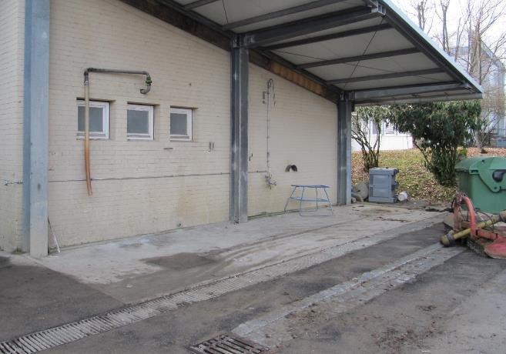
1.2.3 Aire de remplissage et de nettoyage des pulvérisateurs et des atomiseurs
Aire fixe pour le remplissage et le nettoyage des appareils PPh avec évacuation vers un réservoir à lisier.
Source : AGRIDEA

Slide 12
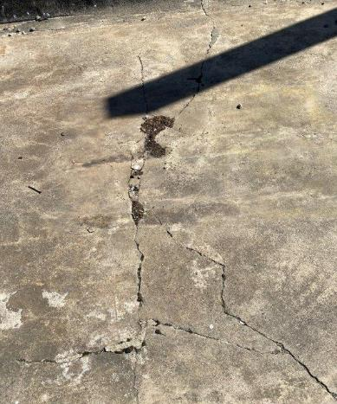
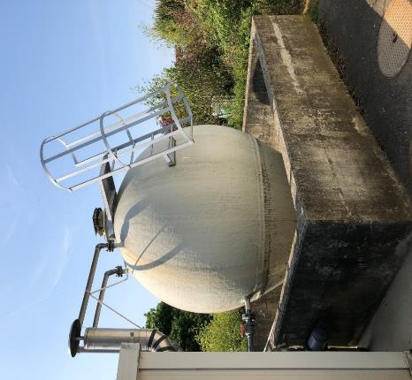
1.2.3 Aire de remplissage et de nettoyage des pulvérisateurs et des atomiseurs
Source : E. Müller
Source : M. Plath
Manquement : La place présente des fissures et des trous.
Manquement : Les réservoirs de collecte hors sol à simple paroi avec cuve de rétention doivent être couverts.

Slide 13
1.2.3 Aire de remplissage et de nettoyage des pulvérisateurs et des atomiseurs
Recommandation :
L’aire de remplissage et de nettoyage des pulvérisateurs et des atomiseurs peut constituer une voie d'entrée importante des PPh dans les eaux (apport direct). En plus des points de contrôle, il est recommandé de vérifier si les eaux de nettoyage parviennent bien dans le réservoir à lisier, dans le réservoir de collecte ou dans le système spécial :
En consultant le plan d’évacuation des eaux en vigueur
ou si aucun plan d’évacuation actuel n'est disponible:
En versant de l'eau sur la place et en vérifiant si elle coule effectivement dans le réservoir à lisier, dans le réservoir de collecte ou dans le système spécial.
Si ce n'est pas le cas, des investigations supplémentaires sont nécessaires.

Slide 14
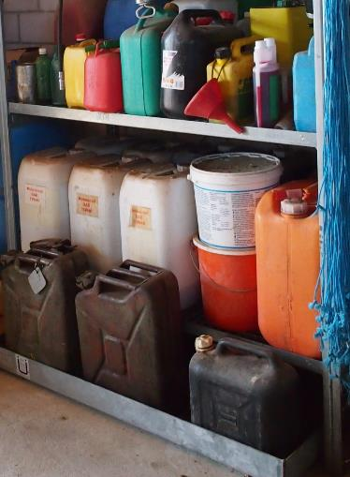
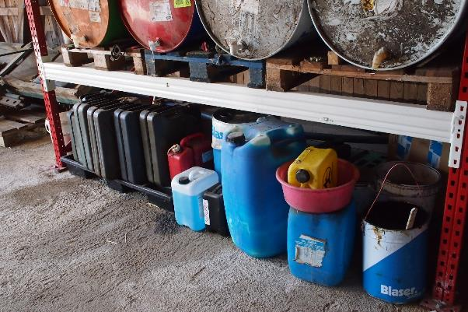
1.2.4 Entreposage de carburant et de graisses, d'huile de moteur, d'huile hydraulique, de diesel et d'huile de chauffage (pour des quantités de l'emballage individuel > 20 l)
Source : AGRIDEA
Source : AGRIDEA
Manquement : Absence d’une cuve de rétention et aucun élément de construction n'empêchant l'écoulement.
Dans ce cas, il faut vérifier si la cuve de rétention est suffisamment grande pour contenir 100% du contenu récipient le plus grand.

Slide 15
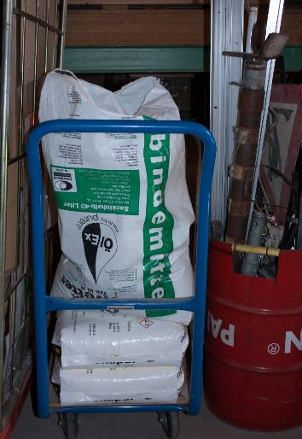
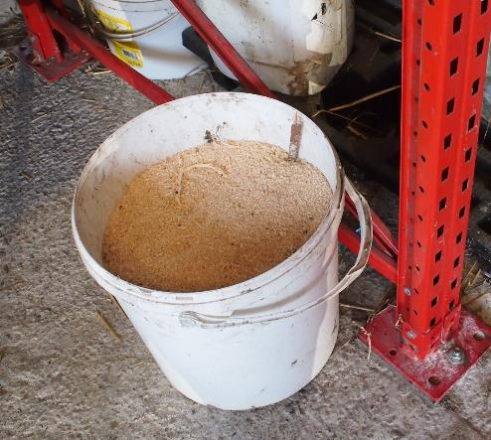
1.2.4 Entreposage de carburant et de graisses, d'huile de moteur, d'huile hydraulique, de diesel et d'huile de chauffage (pour des quantités de l'emballage individuel > 20 l)
Source : AGRIDEA
Présence de matériaux absorbants.
Source : AGRIDEA

Slide 16
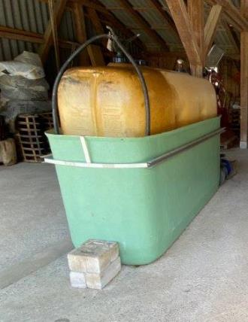
1.2.4 Entreposage de carburant et de graisses, d'huile de moteur, d'huile hydraulique, de diesel et d'huile de chauffage (pour des quantités de l'emballage individuel > 20 l)
L'écoulement de carburant est empêché. En cas de fuite, la cuve de rétention peut retenir 100 % du contenu de la cuve de stockage.
Source : E. Müller

Slide 17
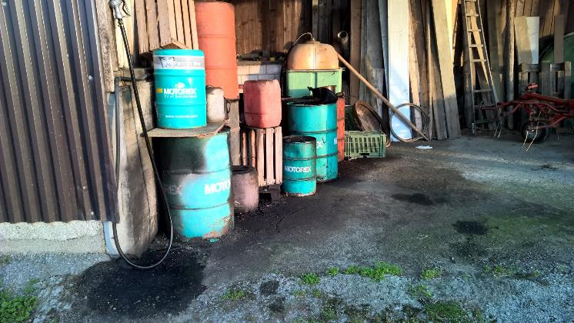
1.2.5 Aire de poste de ravitaillement en carburant (pompe stationnaire¹)
Remarque : conformément à la directive de la CCE (chiffre 2.1.2 c), la surface imperméable aux liquides des aires de poste de ravitaillement en carburant fixes est dimensionnée comme suit : longueur du tuyau distributeur définie par l'arc de cercle plus 1 m au moins.
Source : AfU, SG
Manquement : L’aire présente des trous et des fissures.
¹Remarque : les installations non stationnaires ne sont pas contrôlées dans le cadre des contrôles selon l'OCCEA. Le canton décide de l'opportunité d'un contrôle.

Slide 18
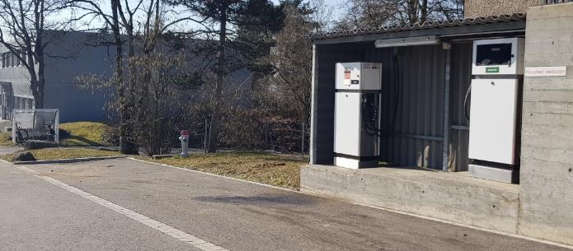
1.2.5 Aire de poste de ravitaillement en carburant (pompe stationnaire)
Source : AGRIDEA
Cette aire de poste de ravitaillement avec pompe stationnaire n’a ni trous ni fissures.
L‘aire n'est pas couverte. L'évacuation des eaux se fait donc via un séparateur d‘huile dans les égouts publics.
Autres possibilités pour les aires non couvertes : Evacuation dans un réservoir à lisier ou un réservoir dédié sans écoulement.

Slide 19
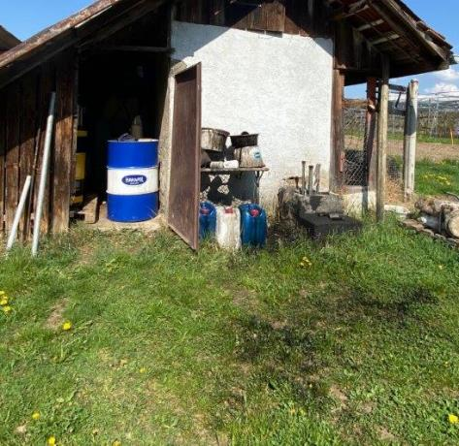
1.2.5 Aire de poste de ravitaillement en carburant (pompe stationnaire)
Source : E. Müller
Manquement : l'huile, etc. se répand sur le sol et s'infiltre.

Slide 20
Mentions légales
Ce manuel a été rédigé en collaboration avec l'OFEV.
L'OFEV a soutenu financièrement l'élaboration du manuel.
AGRIDEA et CCE, novembre 2018, complété en décembre 2022 par la CCE

